Slide 1
Workshop Arbeit und Gesundheit
Konzept zur Weiterbildung von Schülerinnen und Schüler der Technikerschule

Slide 2
Agenda
Begrüßung und Vorstellung
Zusammenhang von Arbeit und Gesundheit
Belastungen bei der Arbeit
Ressourcen bei der Arbeit
Handlungsoptionen: Maßnahmen der Prävention
Positivmodell
Diskussion
Praxisaufgabe

Slide 3
Auswirkungen auf die Gesundheit
Aufgabe:
Wie kann sich Stress auf den Körper auswirken?
Welche Stresserkrankungen kennen sie?
Welche gesundheitlichen Auswirkungen habe Sie schon bei sich oder anderen feststellen können?

Slide 4
Der Säbelzahntiger
Version in HQ ist auf YouTube abrufbar: https://www.youtube.com/watch?v=G6Q4W6CC2XE

Slide 5
Wie wirkt Arbeit auf die Gesundheit

Slide 6
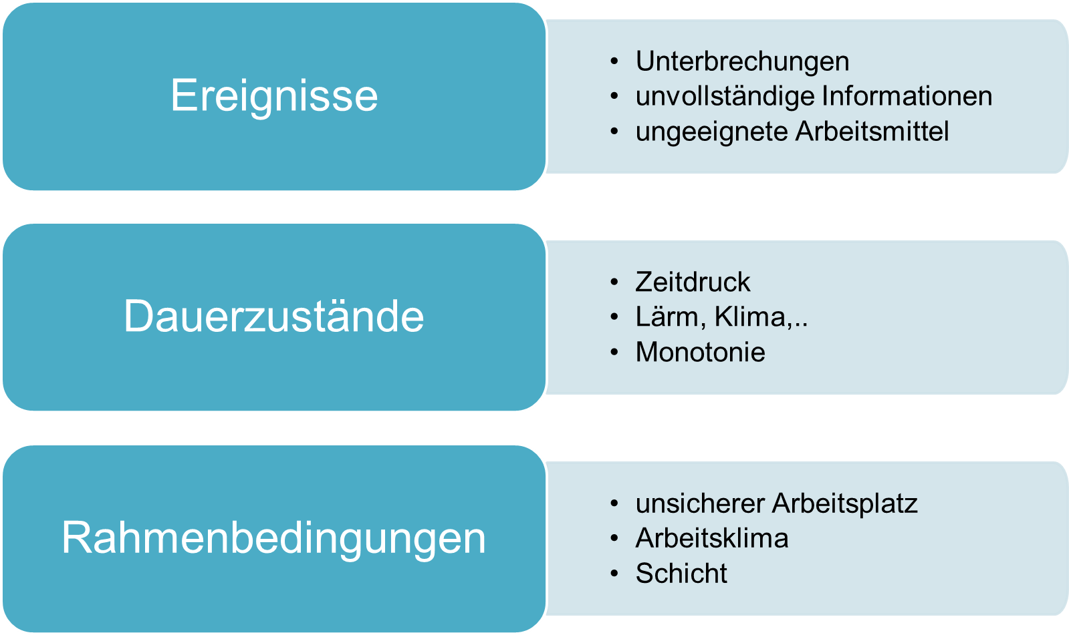
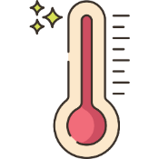
Psychische Belastungen bei der Arbeit
Mehr Informationen unter: https://www.youtube.com/watch?v=e92Pdh6usYo

Slide 7
Auswirkungen von psychischen Belastungen
Psychische Belastungen können auf lange Sicht negative Auswirkungen auf die Gesundheit haben. Dauerhafter Stress führt z.B. dazu, dass:
Blutdruck und Puls ansteigen,
die Produktion von Glück- und Schlafhormonen unterdrückt wird,
das Immunsystem geschwächt wird,
Blutzucker und Fettspiegel ansteigen, wodurch das Risiko für Diabetes, Schlaganfall und Herzinfarkt steigt,
die Muskeln sich anspannen, wodurch z.B. Kopfschmerzen und Bandscheibenvorfälle begünstigt werden.

Slide 8
Ressourcen in der Arbeit
Mehr Informationen unter: https://www.youtube.com/watch?v=CD16Gm9u7dA&t

Slide 9
Zusammenfassung: Arbeit und Gesundheit
Es gibt positive und negative Wirkungen von Arbeit auf Gesundheit!
+
Ressourcen
Stolz,
Persönlichkeits-entwicklung
Arbeit
Gesundheit
Belastungen/ Stressoren
Stress, Erschöpfung, Krankheit
-

Slide 10
Maßnahmen und Prävention
Es gibt unterschiedliche Ansätze der präventiven Gesundheitsförderung:
Verhaltensprävention:
Der/Die Einzelne wird dazu motiviert sich gesundheitsförderlich und risikoarm zu verhalten
Bsp.: Aufklärung & Information; Gesundheits-coaching
Verhältnisprävention:
Die individuellen Rahmen-bedingungen sollen gesundheitsförderlich gestaltet werden
Bsp.: Verbesserung des Raumklimas

Slide 11
Maßnahmen und Prävention
Verhältnis- prävention
Am Stressor ansetzen
Arbeit gestalten
Belastungen abbauen
Ressourcen ausbauen
Verhaltens-prävention
An der Bewertung ansetzen, z.B. Vertrauen in die eigenen Fähigkeiten
An der Stressreaktion ansetzen, z.B. Spaziergang statt Hektik, Obst statt Gummibärchen
An den Folgen ansetzen, z.B. Sport, Entspannung, Ernährung

Slide 12
Das Positivmodell
Version in HQ ist auf YouTube abrufbar: https://www.youtube.com/watch?v=kzlY_MX-xJY

Slide 13
Diskussion zum Thema Industrie 4.0
Diskussionsfragen:
Was bedeutet Industrie 4.0 für Sie? Welche Erfahrungen haben Sie bisher gesammelt?
Wie wird sich die Arbeit durch Industrie 4.0 verändern?
Wie werden sich die Belastungen verändern?

Slide 14
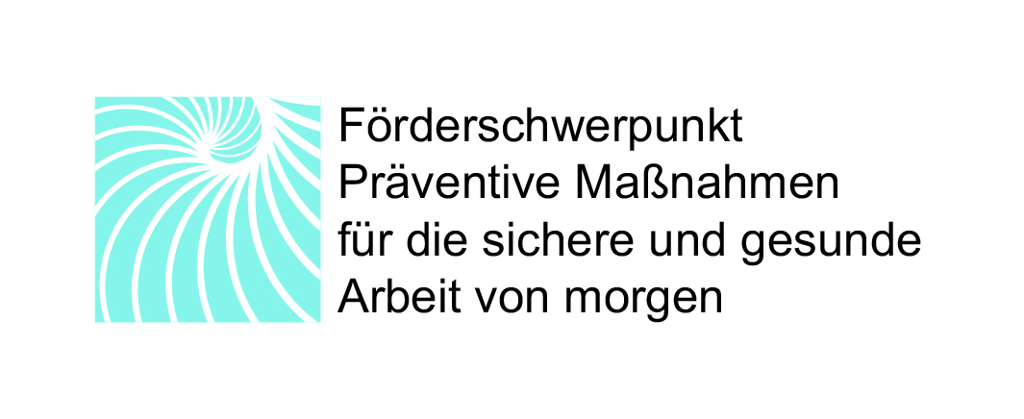
Diese Präsentation ist im Rahmen des BMBF-Projekts IntAGt entstanden. In diesem Projekt wurden praxistaugliche Konzepte für Thematisierung von Arbeit und Gesundheit in der Ausbildung entwickelt und in einigen Betrieben erprobt. Im Zentrum stehen die Auswirkungen auf die psychische Gesundheit. Das Forschungs- und Entwicklungsprojekt wurde durch das Bundesministerium für Bildung und Forschung (BMBF) im Programm „Präventive Maßnahmen für die sichere und gesunde Arbeit von morgen“ gefördert und vom Projektträger Karlsruhe (PTKA) betreut.
Weitere Inhalte finden Sie unter: https://www.projekt-intagt.de
Weiternutzung als OER ausdrücklich erlaubt: Dieses Werk und dessen Inhalte sind - sofern nicht anders angegeben - lizenziert unter CC BY-SA 4.0. Nennung gemäß TULLU-Regel bitte wie folgt: „Präsentation - Workshop kurz für Auszubildende" von Projekt IntAGt, Lizenz: CC BY-SA 4.0. Der Lizenzvertrag ist hier abrufbar: https://creativecommons.org/licenses/by-sa/4.0/deed.de Das Werk ist online auf: https://www.projekt-intagt.de

